Slide 1

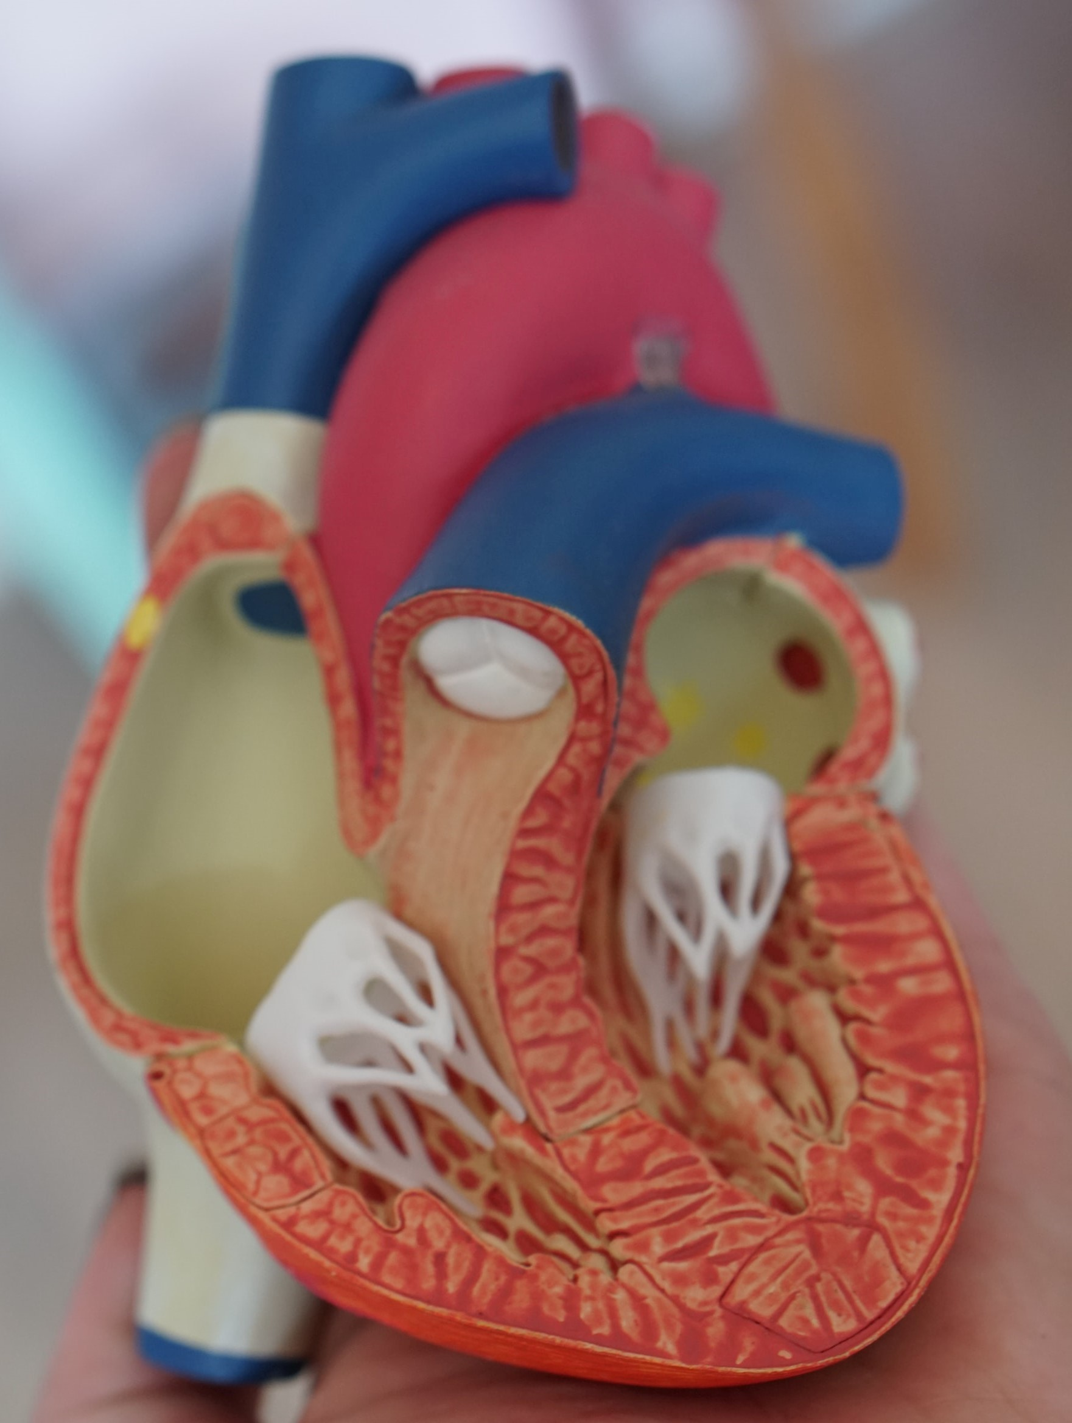


Sydän- ja verisuonitaudit
Kuva: Unsplash.com Robina Weermeijer
Kuva: Unsplash.com Online Marketing

Slide 2
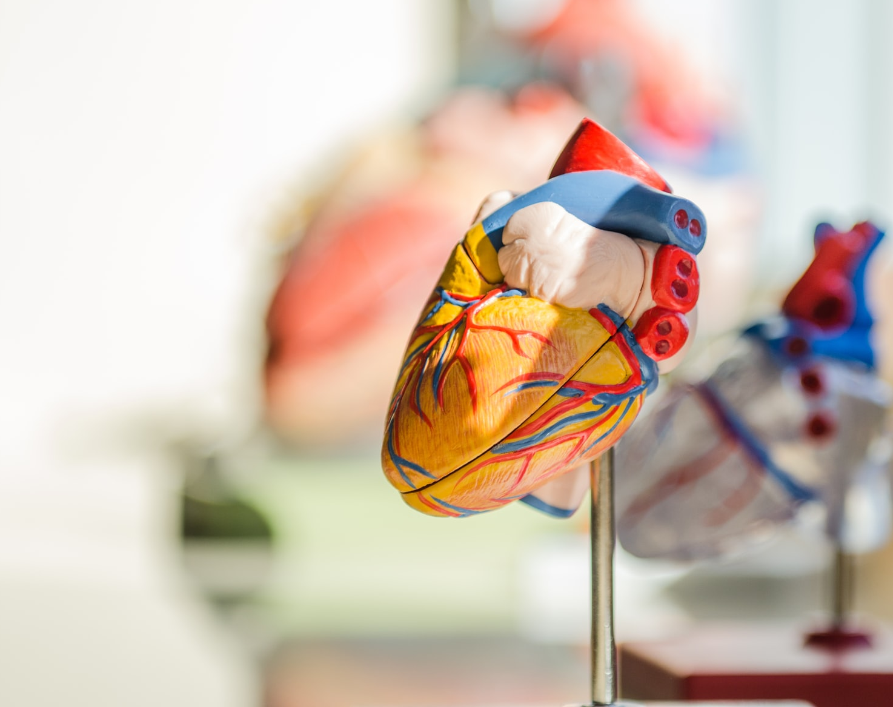
Sydän- ja verisuonitaudit
- sairauksia, jotka liittyvät verenkiertoelinten toiminnan heikkenemiseen ja häiriöihin
Valtimotaudit aiheuttavat eniten
  kuolleisuutta
  sairastavuutta
  toimintakyvyn menetyksiä
Tärkeimpiä valtimotauteja
Sepelvaltimotauti
      heikentää sydänlihaksen hapensaantia
    Aivovaltimotauti
      heikentää aivojen hapensaantia
Kuva: Unsplash.com jesse orrico

Slide 3
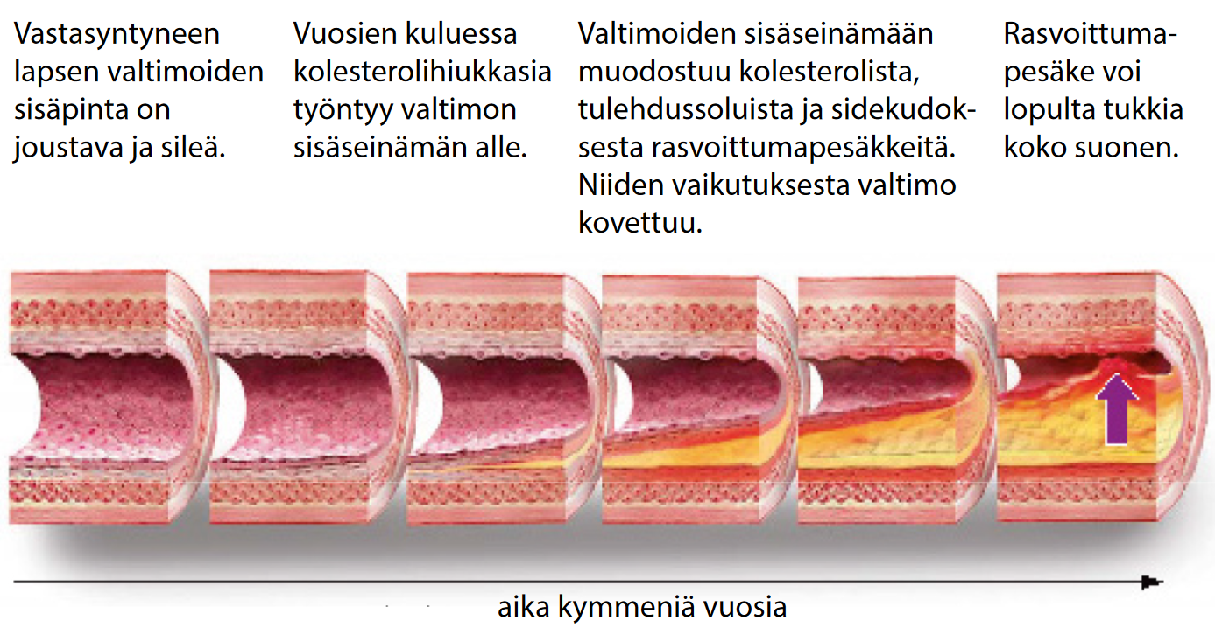
Valtimotaudin eli ateroskleroosin syynä on valtimoiden ahtautuminen

Slide 4
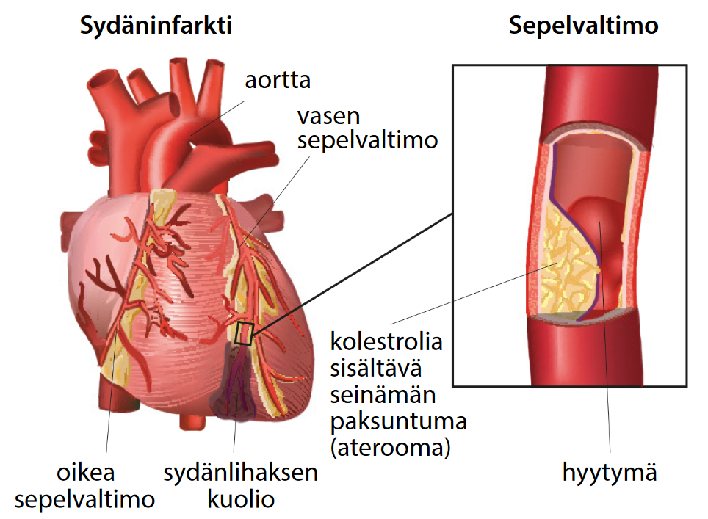
Sepelvaltimotauti
- sydämeen hapekasta verta tuovat sepelvaltimot ovat ahtautuneet
- pitkään oireeton
- saattaa aiheuttaa rasitusrintakipua
- ajoissa tehty pallolaajennus voi ehkäistä sydäninfarktin
Sydäninfarkti
hengenvaarallinen sairauskohtaus
ahtautuneen sepelvaltimon sisäseinämä äkisti repeää
vauriokohdan ympärille muodostuu verihyytymä
sepelvaltimo tukkeutuu, jolloin verta ei pääse kaikkialle sydänlihakseen
hapenpuutteesta kärsivät sydänlihassolut menevät kuolioon
seurauksena saattaa olla vaarallinen kammiovärinä, jolloin sydän ei pumppaa verta eteenpäin

Slide 5
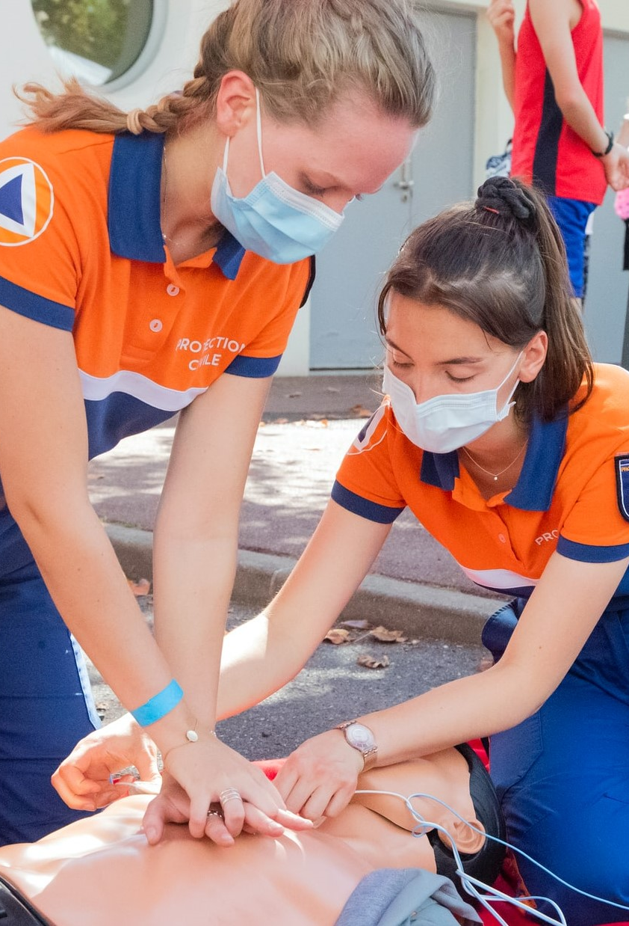
Nopea ensiapu voi pelastaa hengen
Kuva: Unsplash.com Michel E
Tunnista sydäninfarktin oireet
äkillinen puristava/ahdistava tunne rinnassa
usein kovaa kipua laajalla alueella rintalastan takana
säteilevää kipua ylävartalon alueella, mahdollisesti selän puolella
pahoinvointia, närästystä, hikisyyttä
Toimi näin
Soita heti 112.
Jos sairaskohtauksen saanut menettää tajuntansa eikä hengitä, avaa hengitystiet ja aloita painelu-puhalluselvytys.
Jos on mahdollista, käytä defibrillaattoria ja toimi sen antamien ohjeiden mukaisesti.

Slide 6
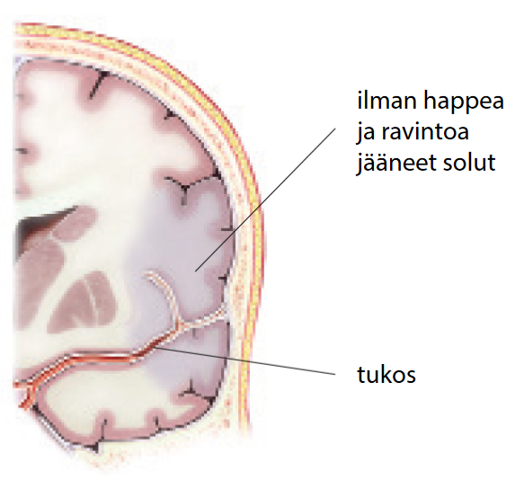
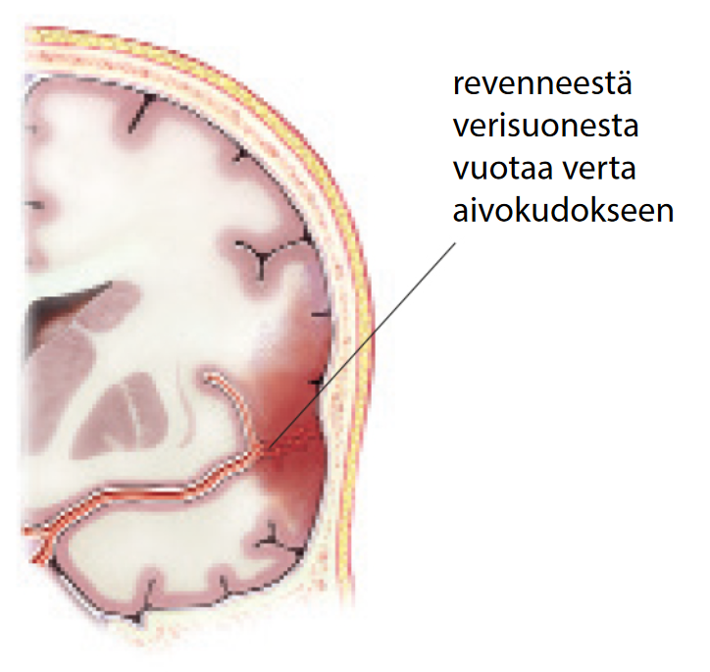
Aivoverenkierron häiriöt ovat hengenvaarallisia
Aivoverenvuoto
- syynä aivovaltimon repeämä
- äkillinen kova päänsärky
- heti ambulanssilla sairaalaan
- ei liuotushoitoa, aivoihin vuotanut veri poistetaan toisinaan leikkauksella
Aivoinfarkti
- syynä aivovaltimon ahtautuminen
- yleensä ei aiheuta päänsärkyä
- heti ambulanssilla sairaalaan
- liuotushoito
TUNNISTA TYYPILLISET OIREET
- Oireet vaihtelevat sen mukaan, mikä osa aivoista on jäänyt ilman happea.
Puhehäiriöt
- epäselvä puhe
- virheellisiä sanavalintoja
Halvausoireet
- kehon oikea tai vasen puoli ”halvaantuu” (raajojen heikkous/tunnottomuus)
- toinen suupieli roikkuu
Näköhäiriöt
- kaksoiskuvat, näkökentän puutokset
Tasapainohäiriöt
- huimaus, vaikeus kävellä
SOITA HETI 112

Slide 7
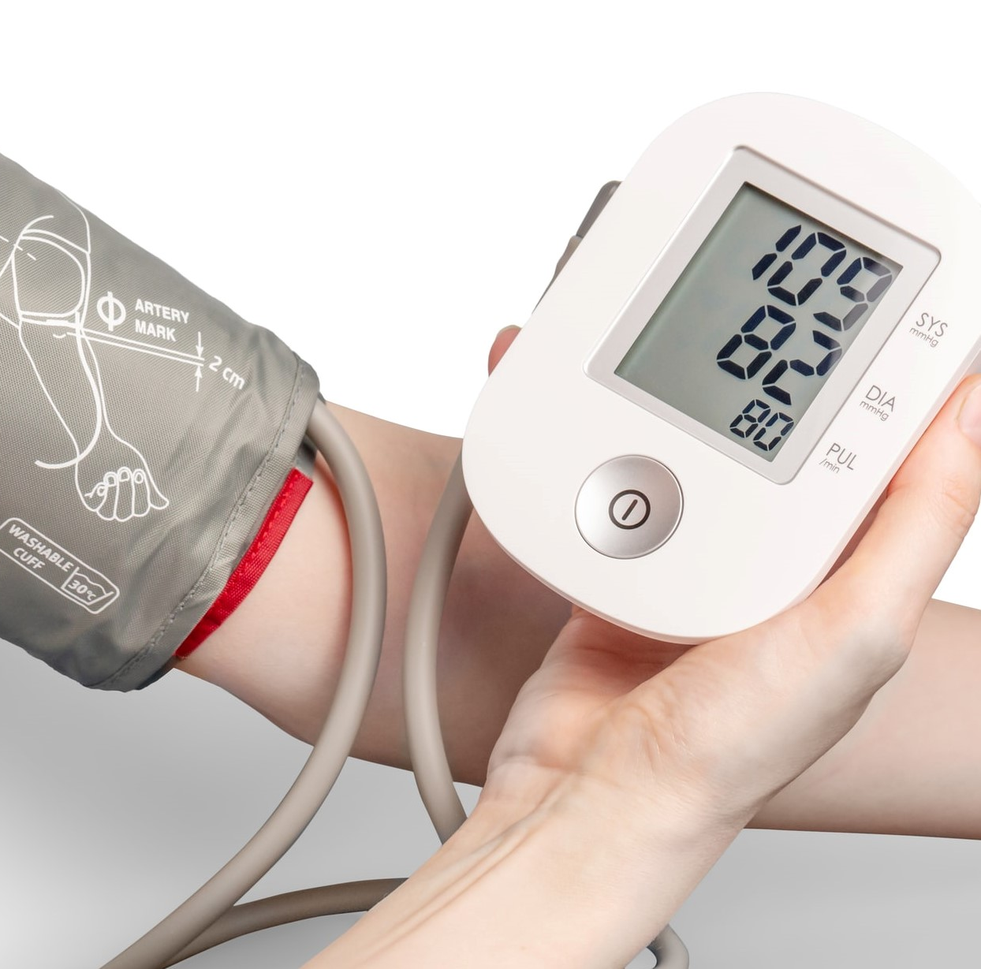
Sydän- ja verisuonitautien keskeisimmät riskitekijät tunnetaan
Kuva: Unsplash.com Mockup Graphics
Perimä, ikä, miessukupuoli
Veren korkea kolesterolipitoisuus
  Korkea LDL-kolesteroli
  Alhainen HDL-kolesteroli
Kohonnut verenpaine
Tupakointi
MBO eli metabolinen oireyhtymä
Tyypin 2 diabetes

Slide 8
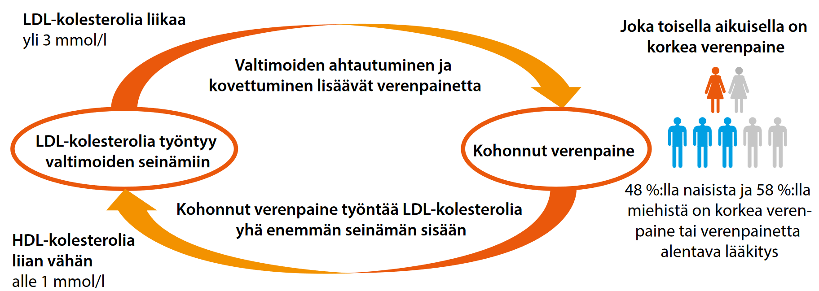
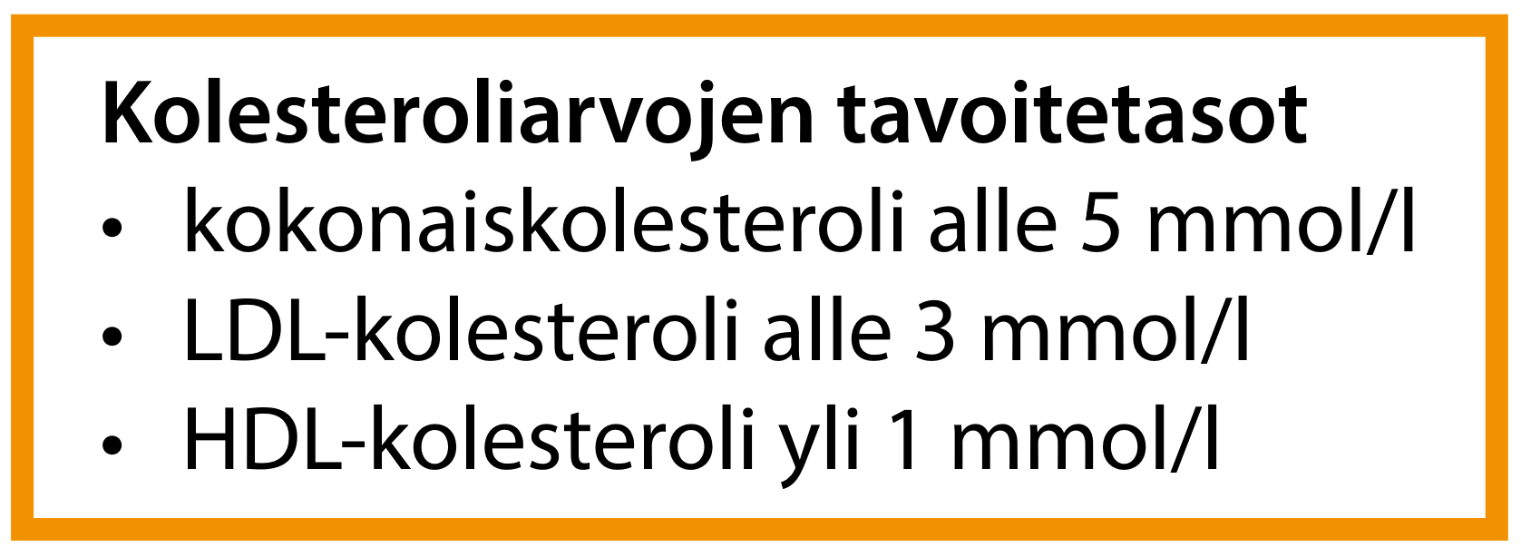
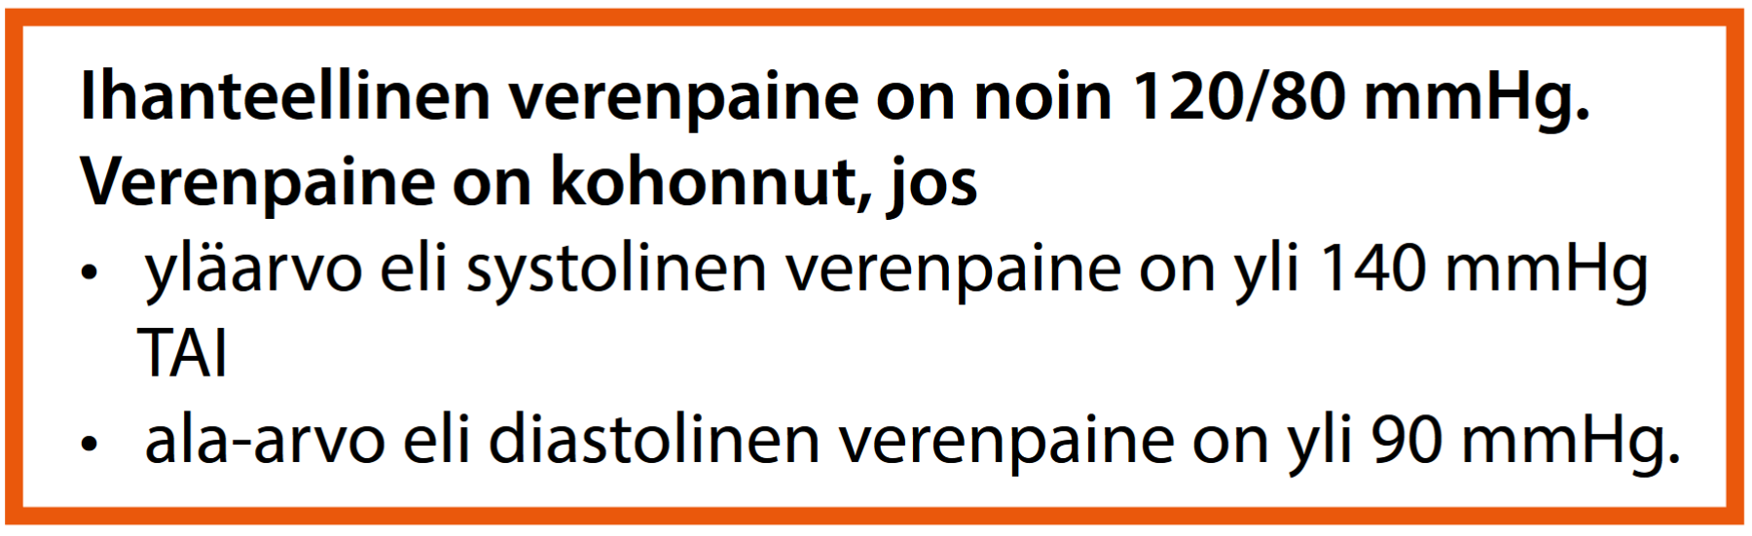
LDL-kolesteroli ja kohonnut verenpaine voimistavat toistensa vaikutusta

Slide 9
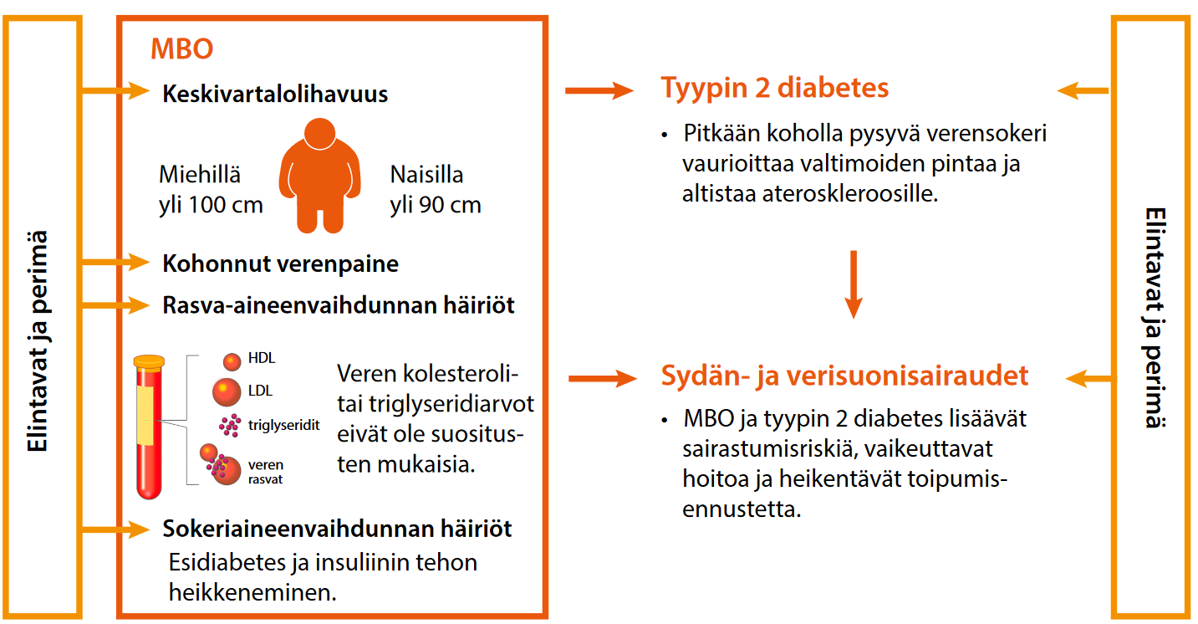
Monet sydän- ja verisuonitautien riskitekijät vaikuttavat sekä yhdessä että erikseen
Perimä, MBO ja diabetes moninkertaistavat sairastumisriskin

Slide 10

Suurin osa sydän- ja verisuonitautien riskitekijöistä on vältettävissä
ravinnon rasvapitoisuus ja rasvan laatu
liikunnallinen elämäntapa
painonhallinta
riittävä uni ja lepo
suun terveydestä huolehtiminen
Kuva: Unsplash.com Louis Hansel

Slide 11
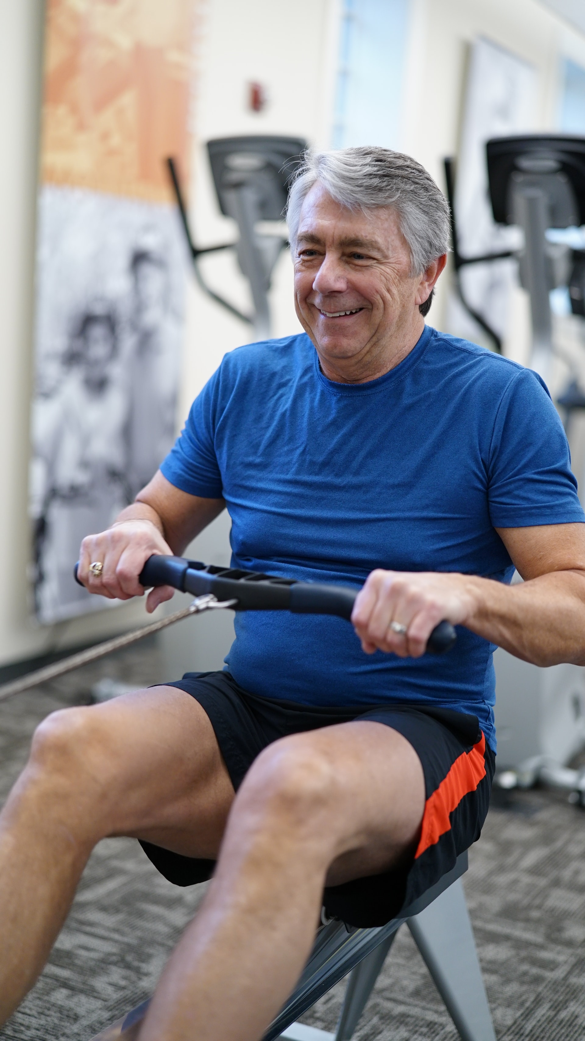
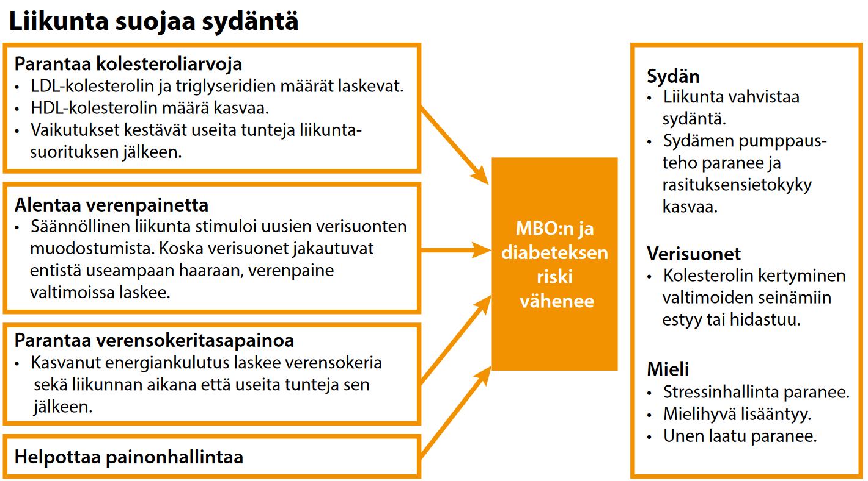
Kuva: Unsplash.com Catherine Heath

Slide 12

Sydän- ja verisuonitautien preventio
Primaaripreventio
Suomella pitkät perinteet
Pohjois-Karjala-projekti 1970-luvulla
terveellisiin elämäntapoihin kannustava terveysviestintä, esim. liikunta- ja ravintosuositukset, sydän- ja verisuonitautien riskitekijöistä tiedottaminen
Sekundaaripreventio
riskitekijöiden varhainen tunnistaminen, seuranta ja hoito elintapaohjauksella ja lääkityksellä
Tertiaaripreventio
hyvä hoito: sydämentahdistimet, liuotushoidot, pallolaajennusmenetelmät, sydänleikkaukset
omahoidon ohjaus ja kuntoutus, sydänvalmennus
Kuva: Unsplash.com Towfigu barbhuiya

Slide 13
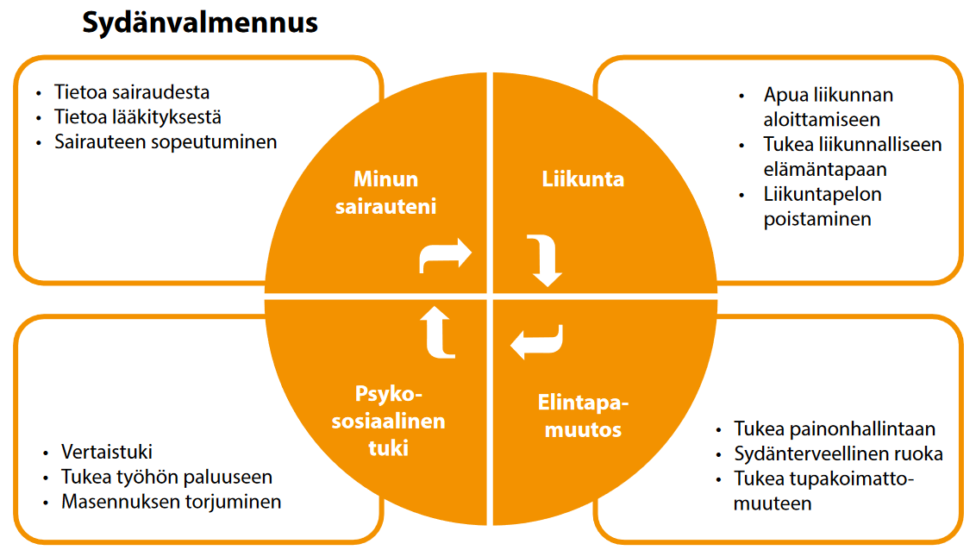
Kuntoutus on tärkeä osa vakavan sydänsairauden hoitoa

